Slide 1
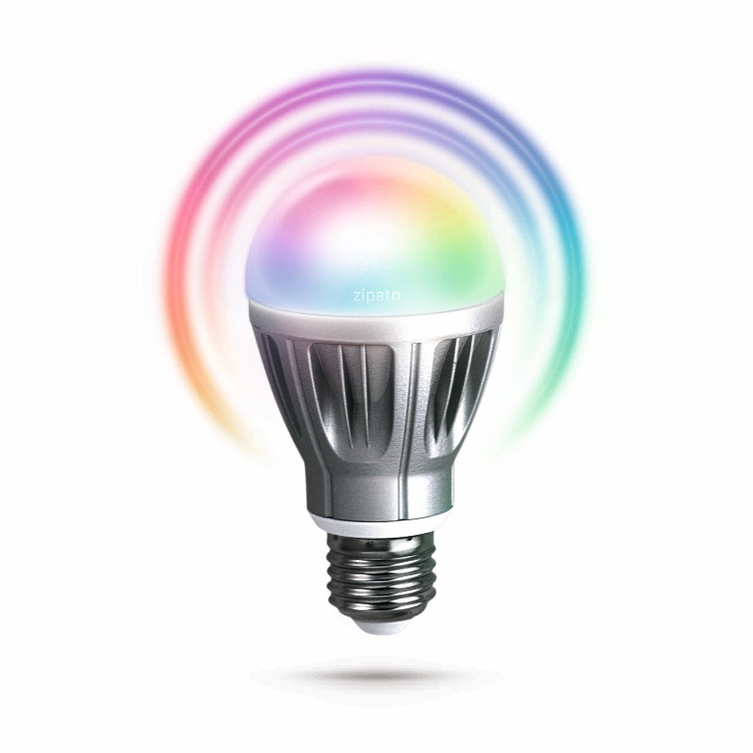
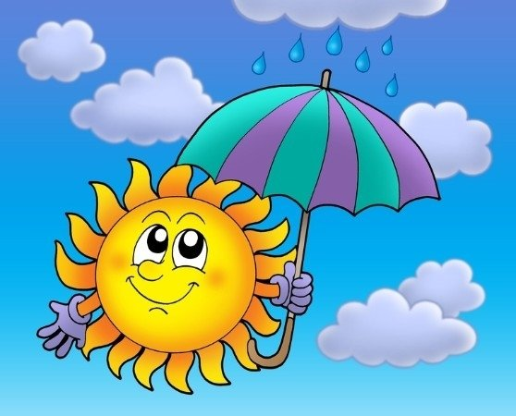
Микроклимат кабинета
Освещение
Естественное, искусственное

Slide 2
Требования СанПиН
УТВЕРЖДЕНЫ
постановлением Главного государственного
санитарного врача Российской Федерации
от « 29 » декабря 2010г. № 189
Санитарно-эпидемиологические требования к условиям и организации обучения в общеобразовательных учреждениях
Санитарно-эпидемиологические правила и нормативы
СанПиН 2.4.2. 2821– 10

Slide 3
Естественное освещение и его надлежащий уровень важны в связи с тем, что свет обладает высоким биологическим действием, способствует росту и развитию организма, обеспечивает нормальную работу органов зрения. Световой коэффициент для учебного помещения должен составлять не менее 1/6 площади пола; коэффициент заглубления не менее ½.

Slide 4
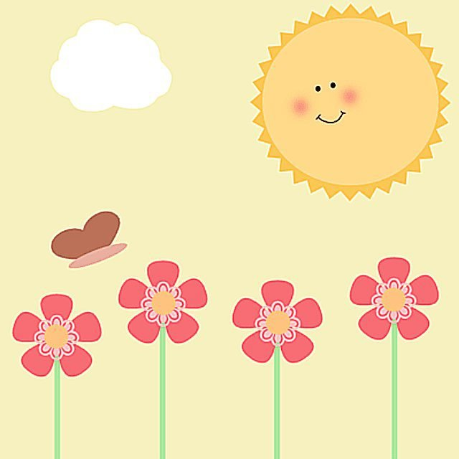
Окна учебных помещений должны быть ориентированы на южные, юго-восточные и восточные стороны горизонта.
Светопроемы учебных помещений в зависимости от климатической зоны оборудуют регулируемыми солнцезащитными устройствами (подъемно-поворотные жалюзи, тканевые шторы) с длиной не ниже уровня подоконника.

Slide 5
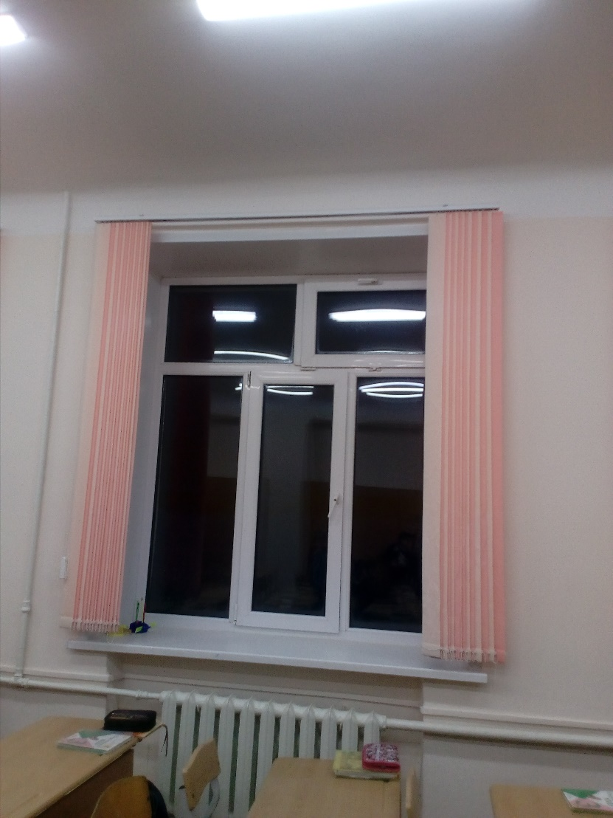
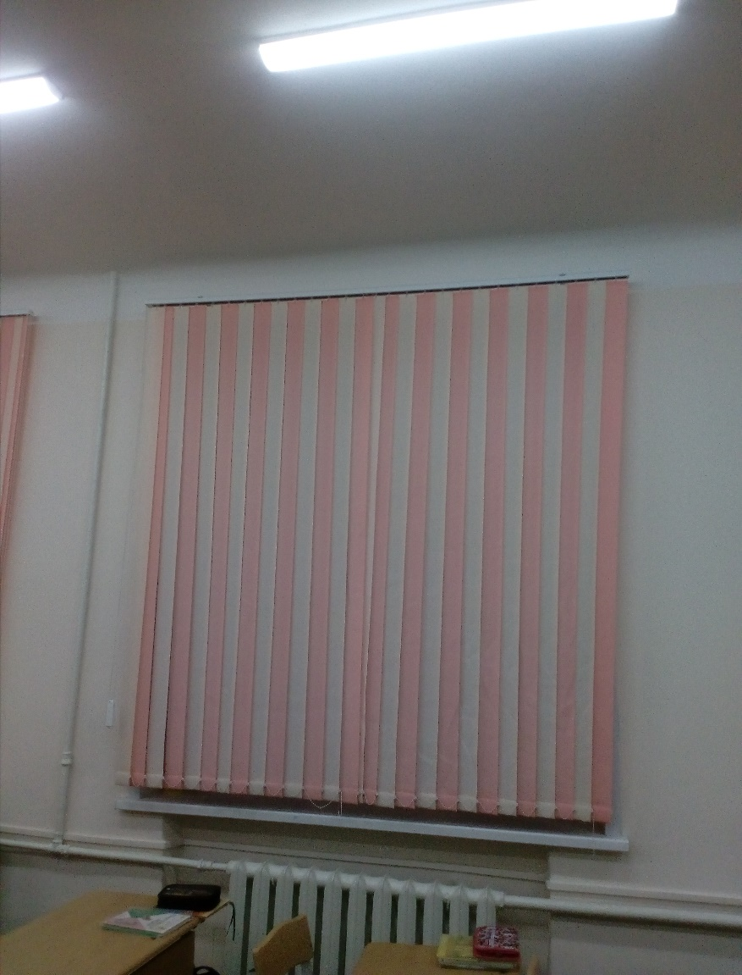
Затемнение

Slide 6
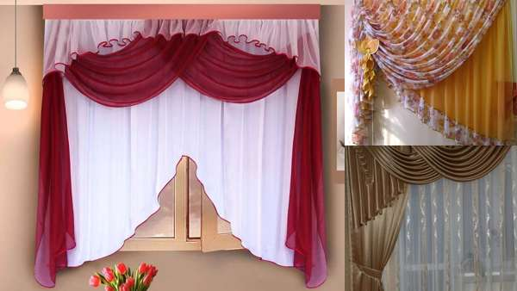
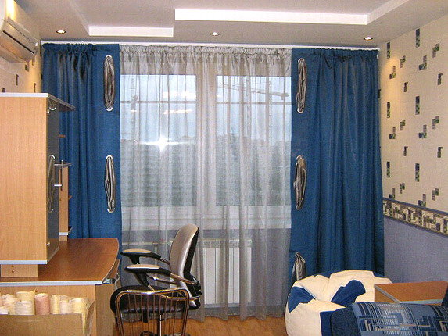
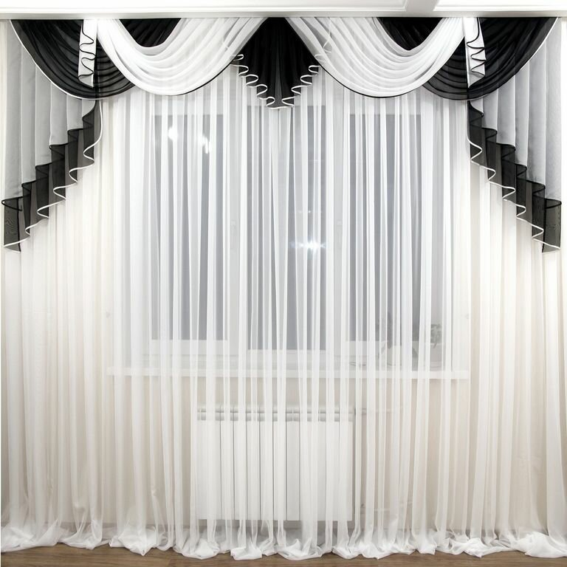
ламбрекены

Slide 7
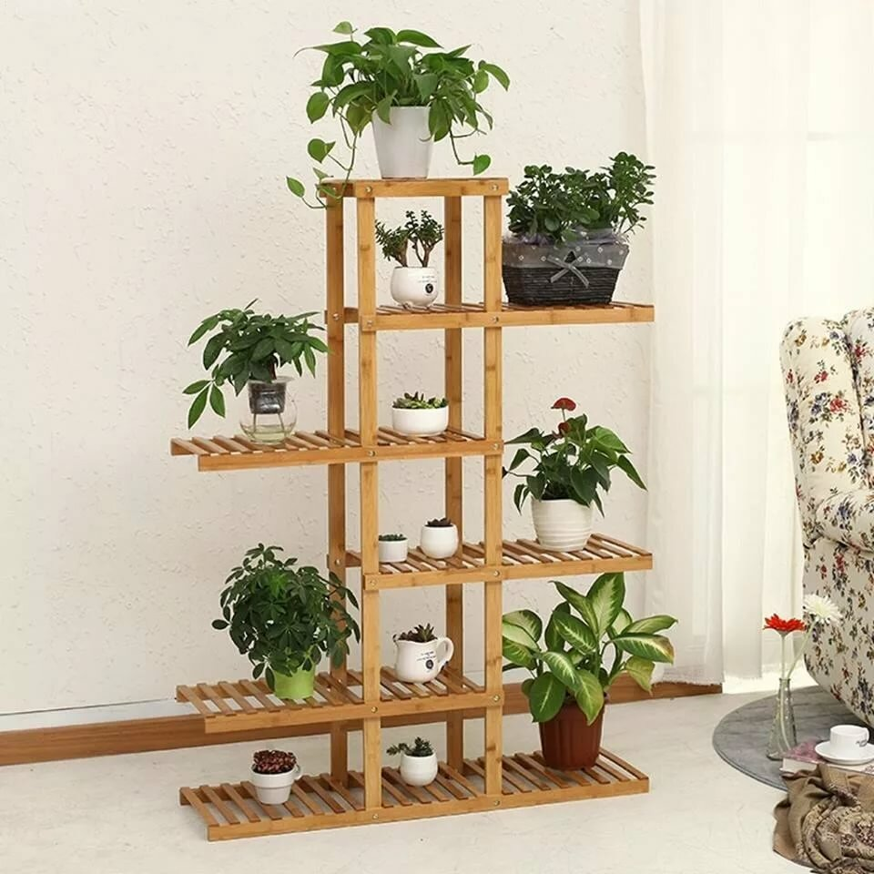
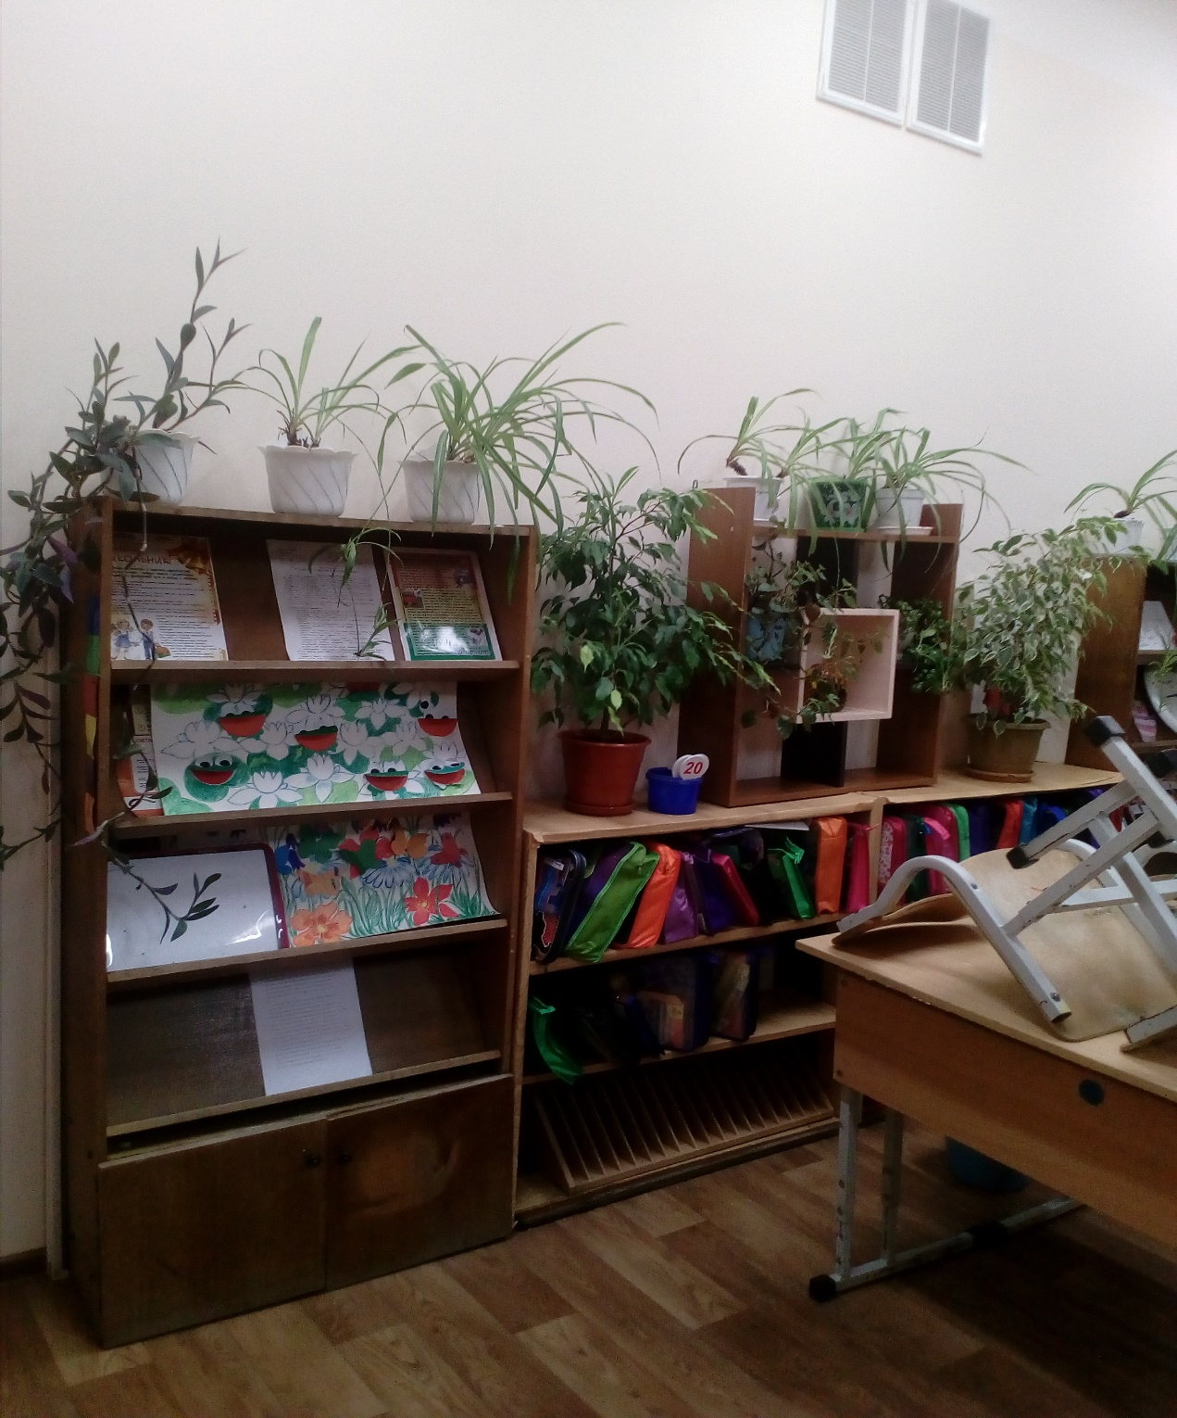
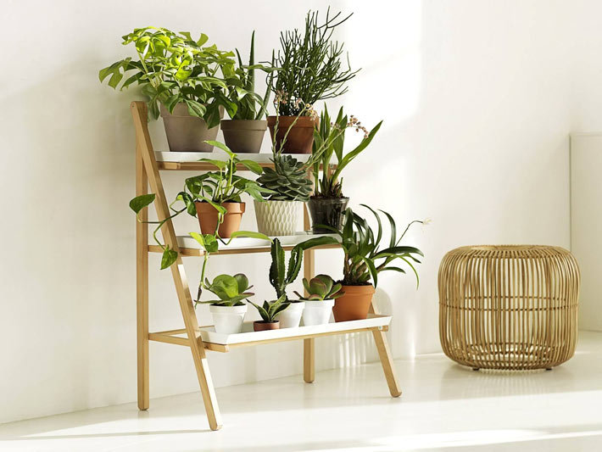
Цветы

Slide 8
Продолжительность инсоляции в учебных помещениях и кабинетах должна быть непрерывной, по продолжительности не менее: 2,5 ч. в северной зоне (севернее 580 с.ш.); 2,0 ч. в центральной зоне (58-480 с.ш.); 1,5 ч. в южной зоне (южнее 48⁰ с.ш.).

Slide 9
Искусственное освещение
В учебных помещениях система общего освещения обеспечивается потолочными светильниками. Предусматривается люминесцентное освещение с использованием ламп по спектру цветоизлучения:
белый, тепло-белый, естественно-белый.
Светильники, используемые для искусственного освещения учебных помещений, должны обеспечивать благоприятное распределение яркости в поле зрения, что лимитируется показателем дискомфорта (Мт).
Показатель дискомфорта осветительной установки общего освещения для любого рабочего места в классе не должен превышать 40 единиц.

Slide 10
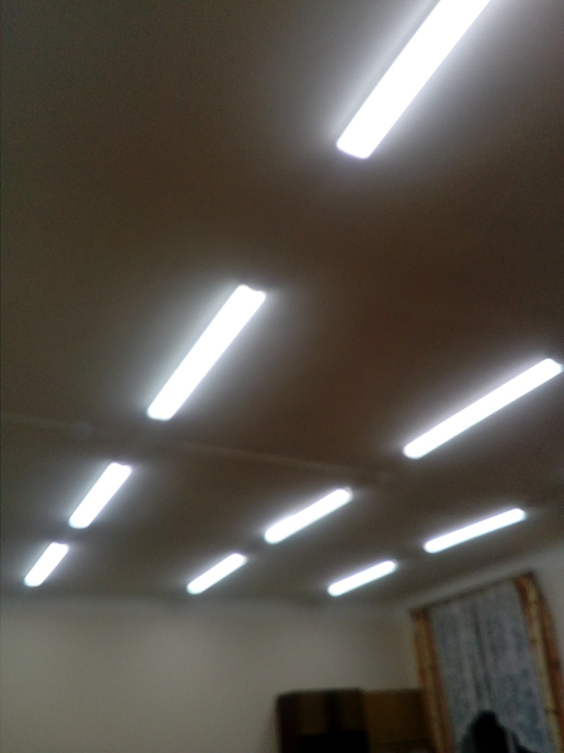
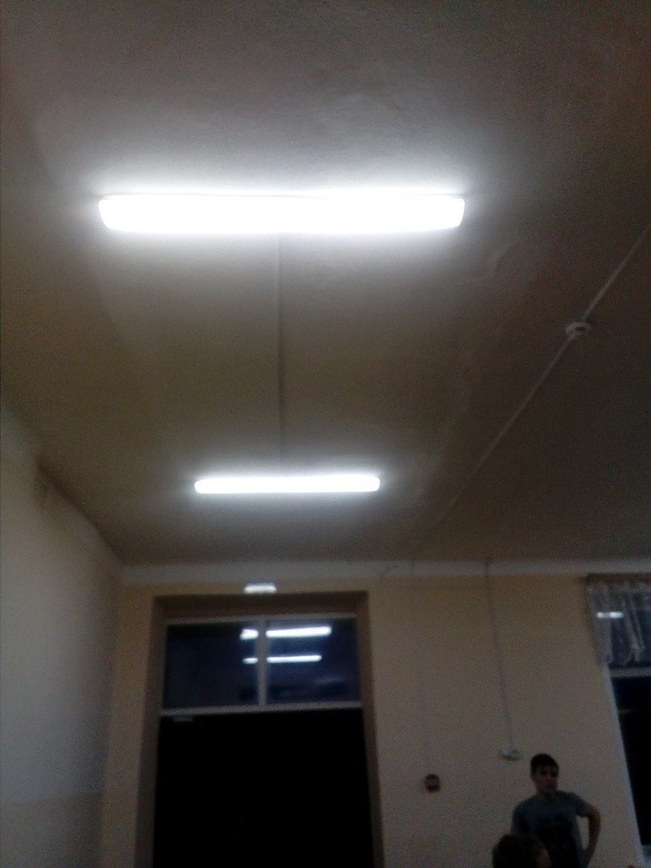
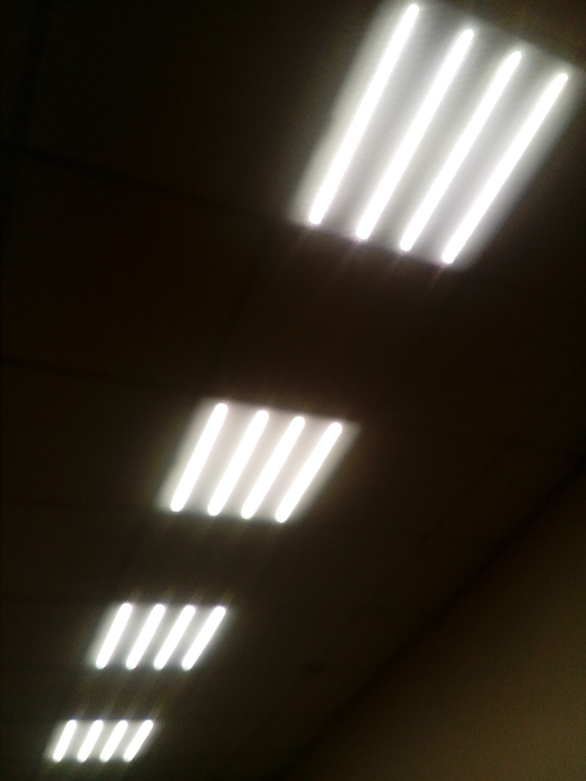
Люминесцентные лампы
В учебных кабинетах, аудиториях, лабораториях уровни освещенности должны соответствовать следующим нормам: на рабочих столах – 300 ‑ 500 лк, на классной доске 300 ‑ 500 лк.

Slide 11
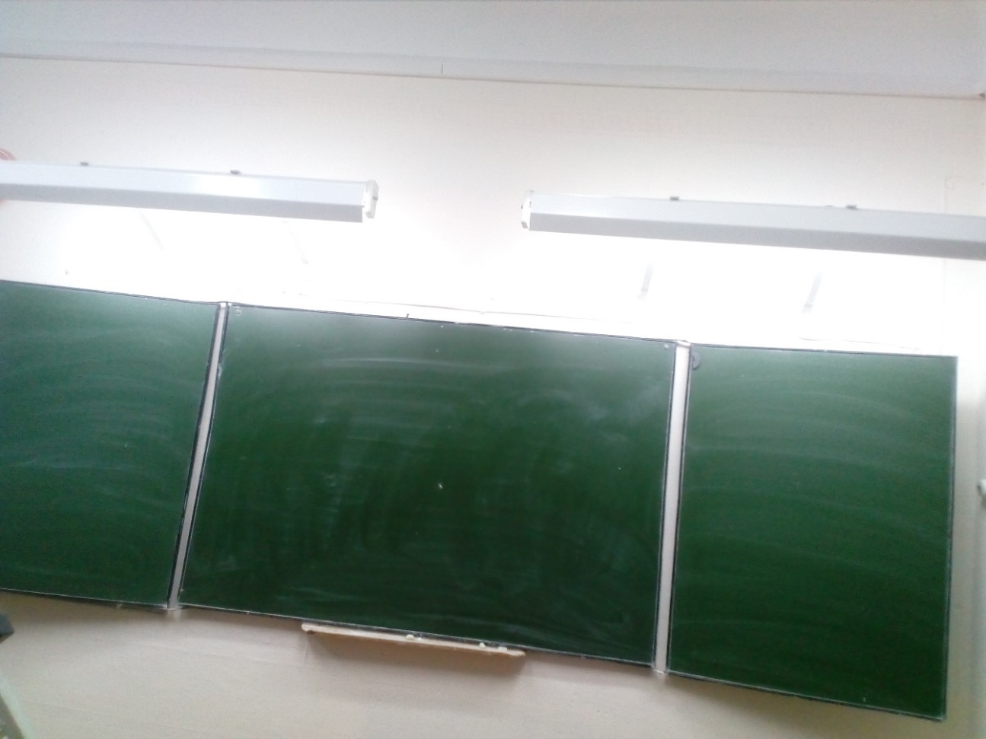
Кососветы
Классная доска, не обладающая собственным свечением, оборудуется местным освещением - софитами, предназначенными для освещения классных досок.
Рекомендуется светильники размещать выше верхнего края доски на 0,3 м и на 0,6 м в сторону класса перед доской.

Slide 12
Рекомендуется использовать следующие цвета красок: для потолков - белый, для стен учебных помещений - светлые тона желтого, бежевого, розового, зеленого, голубого; для мебели (шкафы, парты) - цвет натурального дерева или светло-зеленый; для классных досок - темно-зеленый, темно-коричневый; дверей, оконных рам - белый.

Slide 13
ОПРЕДЕЛИТЕ световой коэффициент
по формуле
СК = площадь стекол
площадь пола
Норма: 0,16-0,25
орма:

Slide 14
Определение величины искусственной освещенности кабинета
по формуле:
КИО =(мощность лампы×количество ламп×12,5 )
площадь пола (длина помещения×ширина)
КИО - коэффициент искусственного освещения.

Slide 15
Заполните экологический паспорт кабинета!

